Slide 1
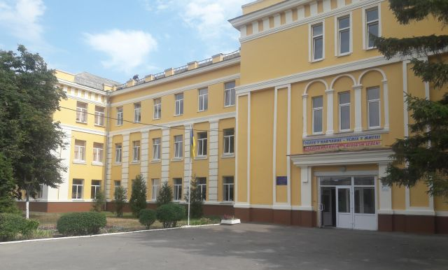
ЗВІТУВАННЯ директора ХСШ № 134 перед педагогічним колективом та громадськістю
Директор ХСШ № 134 Шепель С.Ю.
Харків - 2020

Slide 2
Створення умов для варіативності навчання та вжиті заходи щодо впровадження інноваційних педагогічних технологій в освітній процес
У 2020 році зі школи буде випущено 30 випускників 11-го класу.
На сьогодні є 5 претендентів на нагородження медалями (4 золоті та 1 срібна), які мають підтвердити це право результатами ЗНО.
10 учнів 9-х класів здобули свідоцтва з відзнакою.
Мережа класів (21 клас) складала 636 учнів.

Slide 3
Дистанційне навчання
У зв’язку з профілактикою Коронавірусу з 13 березня 2020 року школа призупинила навчання та перейшла на дистанційну форму освіти. Основними формами роботи з учнями, відповідно до рівня ІК-компетентності, вчителі обрали сучасні сервіси електронної комунікації. У цей період за допомогою онлайн засобів вчителі щоденно розміщували інформацію для учнів і батьків. Це здійснювалося у вигляді розміщення новин на сайті школи; відправлення миттєвих повідомлень через електронну пошту; участі в обговореннях на форумі в соціальних мережах.

Slide 4
Створення умов для варіативності навчання та вжиті заходи щодо впровадження інноваційних педагогічних технологій в освітній процес
Станом на 01.06.2020 банк даних «Обдарованість» ХСШ №134 нараховує 72 обдаровані дитини. З них 60 учнів мають інтелектуальний вид обдарованості, 12 учнів художньо-естетичний.
Участь в предметних олімпіадах
Етапи | Кількість учасників | І місце (кількість учнів) | ІІ місце (кількість учнів) | ІІІ місце (кількість учнів)
ІІ (районний) етап | 35 | 5 | 9 | 21
ІІІ (обласний) етап | 6 | - | 2 | 4

Slide 5
Міжнародне співробітництво

Slide 6
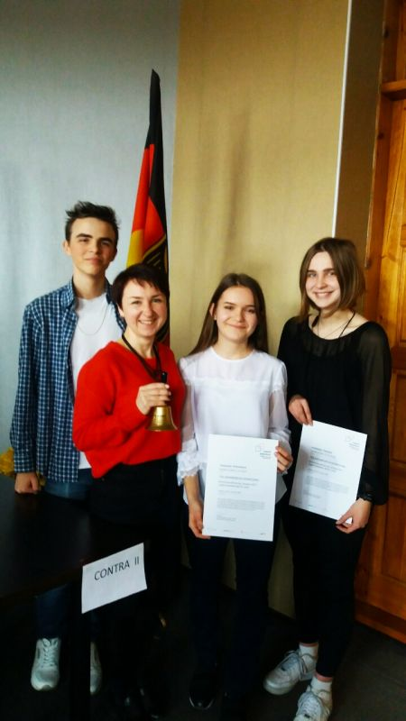
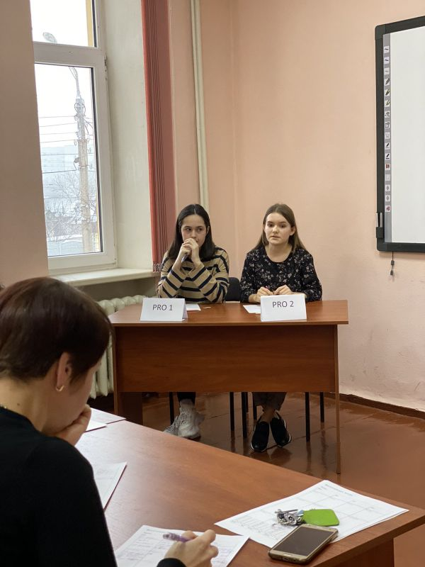
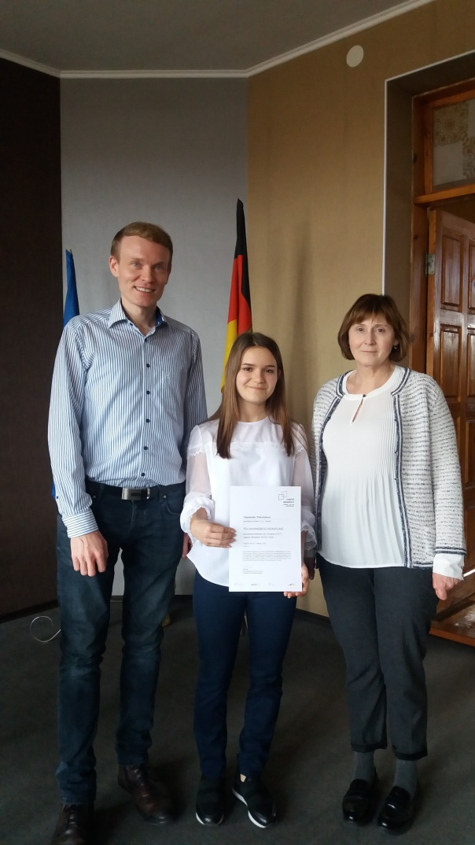
Міжнародні молодіжні дебати "Jugend debattiert MOSO-Europa"

Slide 7
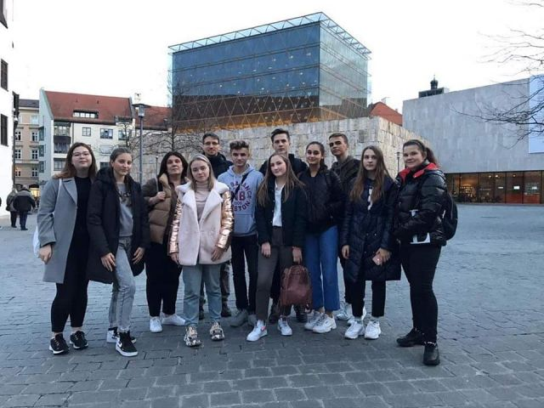
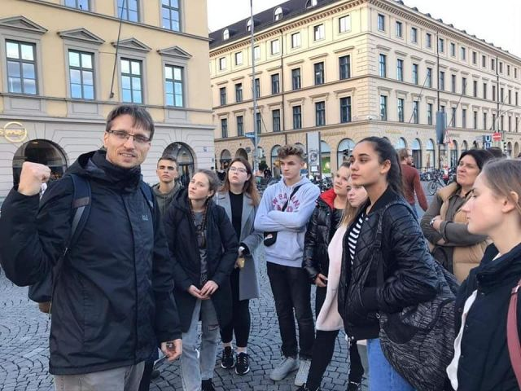
Обмін між школярами Нюрнберга та Харкова з 02 по 10 листопада 2019 року
м. Мюнхен (Німеччина)

Slide 8
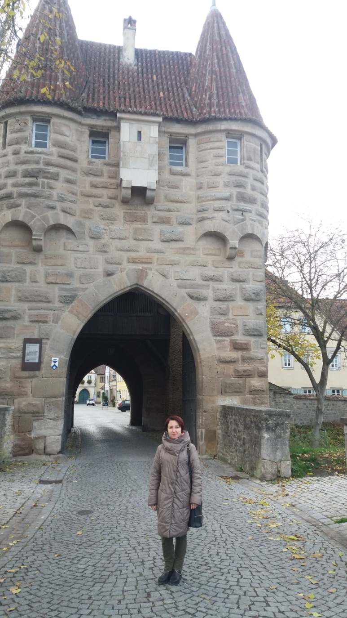
Вчитель німецької мови Калініна О.Б. пройшла двотижневі
курси підвищення кваліфікації у м. Візентхайт (Німеччина).

Slide 9
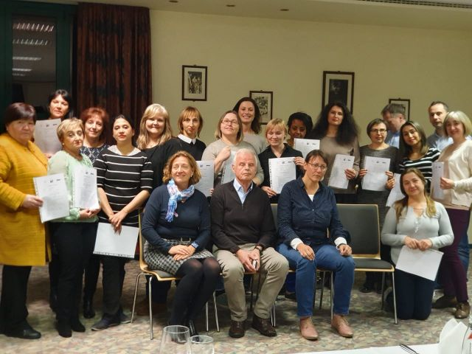
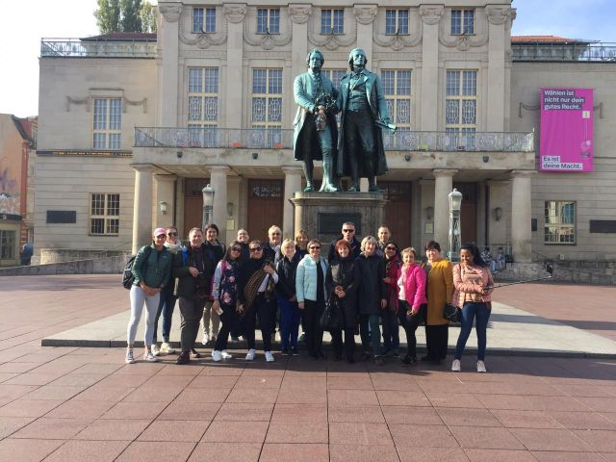
Заступник директора з навчально-виховної роботи Двернюк Лілія Сергіївна
на курсах підвищення кваліфікації для іноземних вчителів у м. Йена (Німеччина)

Slide 10
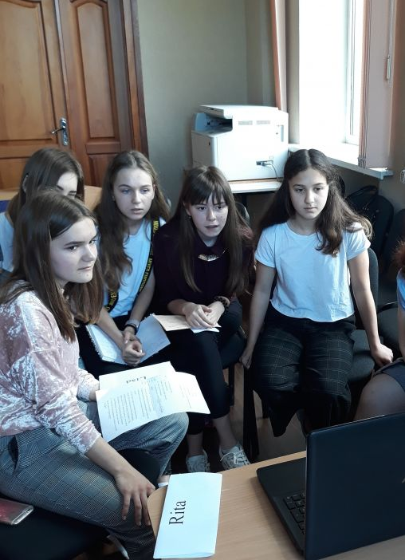
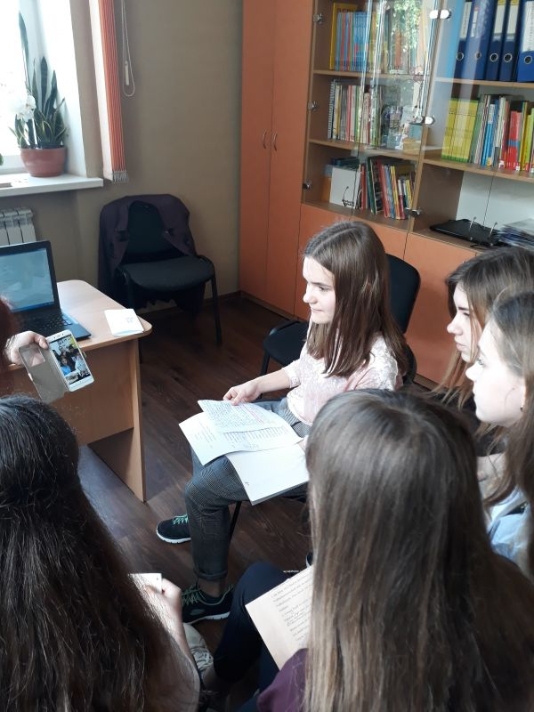
Шкільний Євроклуб «Our happy future»

Slide 11
Організація різних форм позаурочної
виховної роботи
День вишиванки

Slide 12
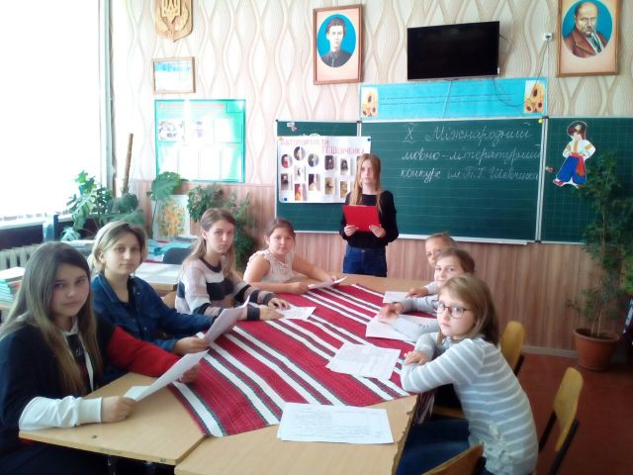
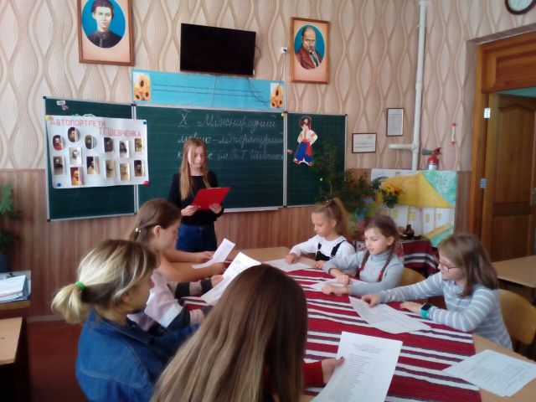
Міжнародний день рідної мови

Slide 13
"Тиждень безпеки дорожнього руху"

Slide 14
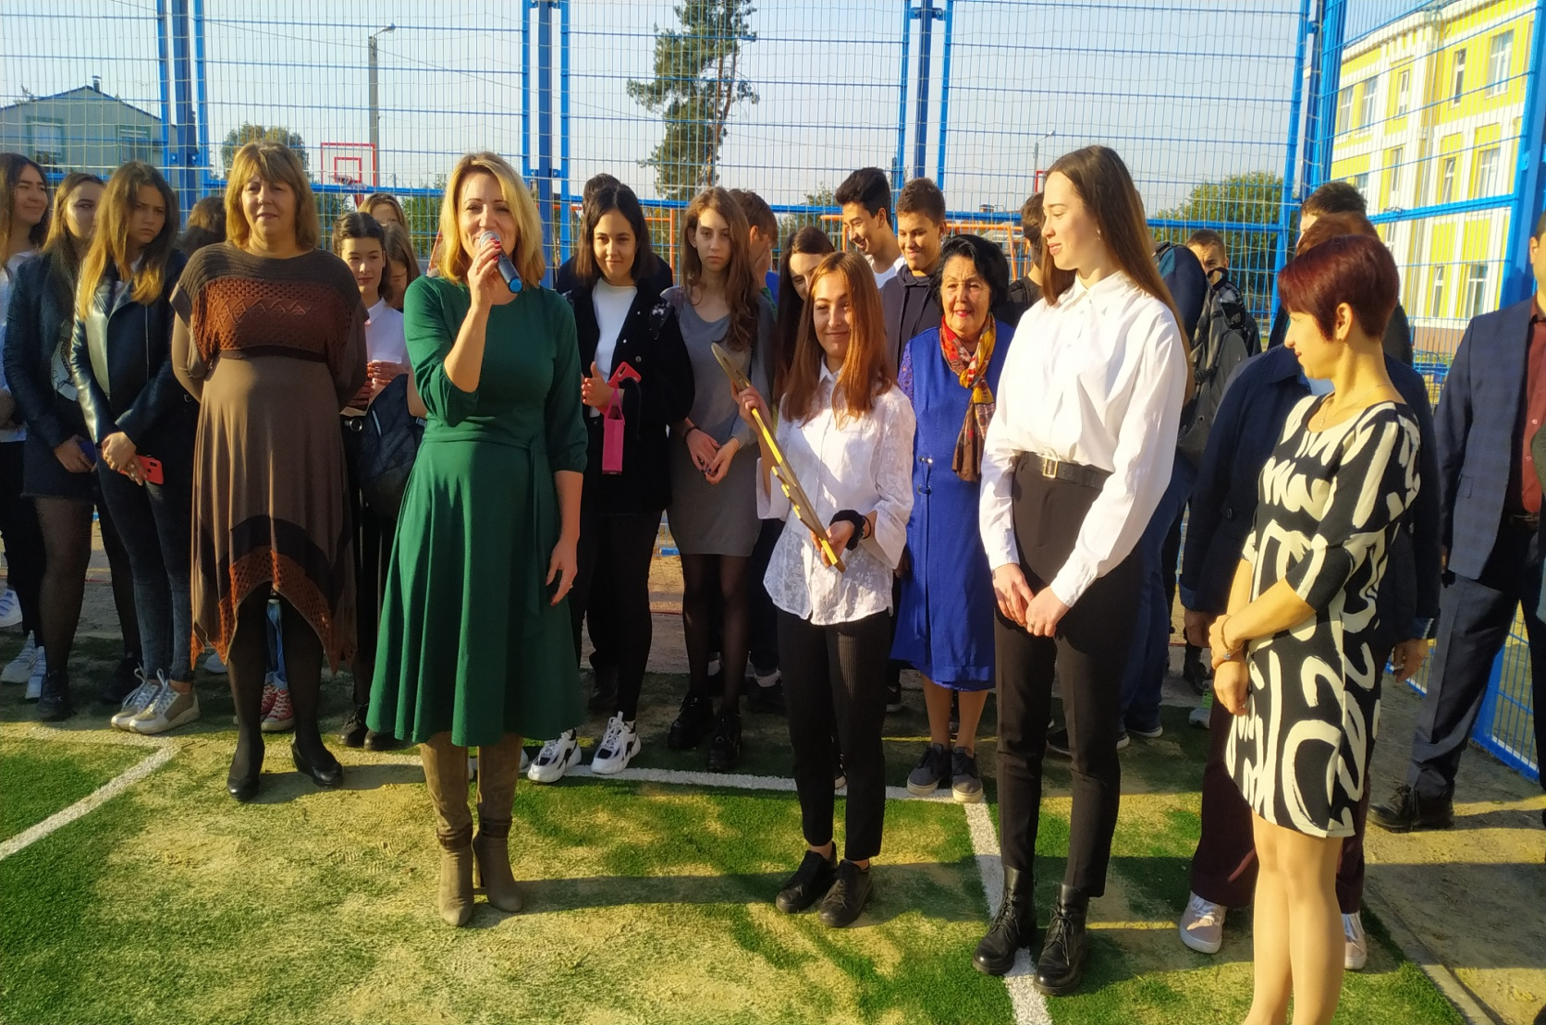
День учнівського самоврядування

Slide 15
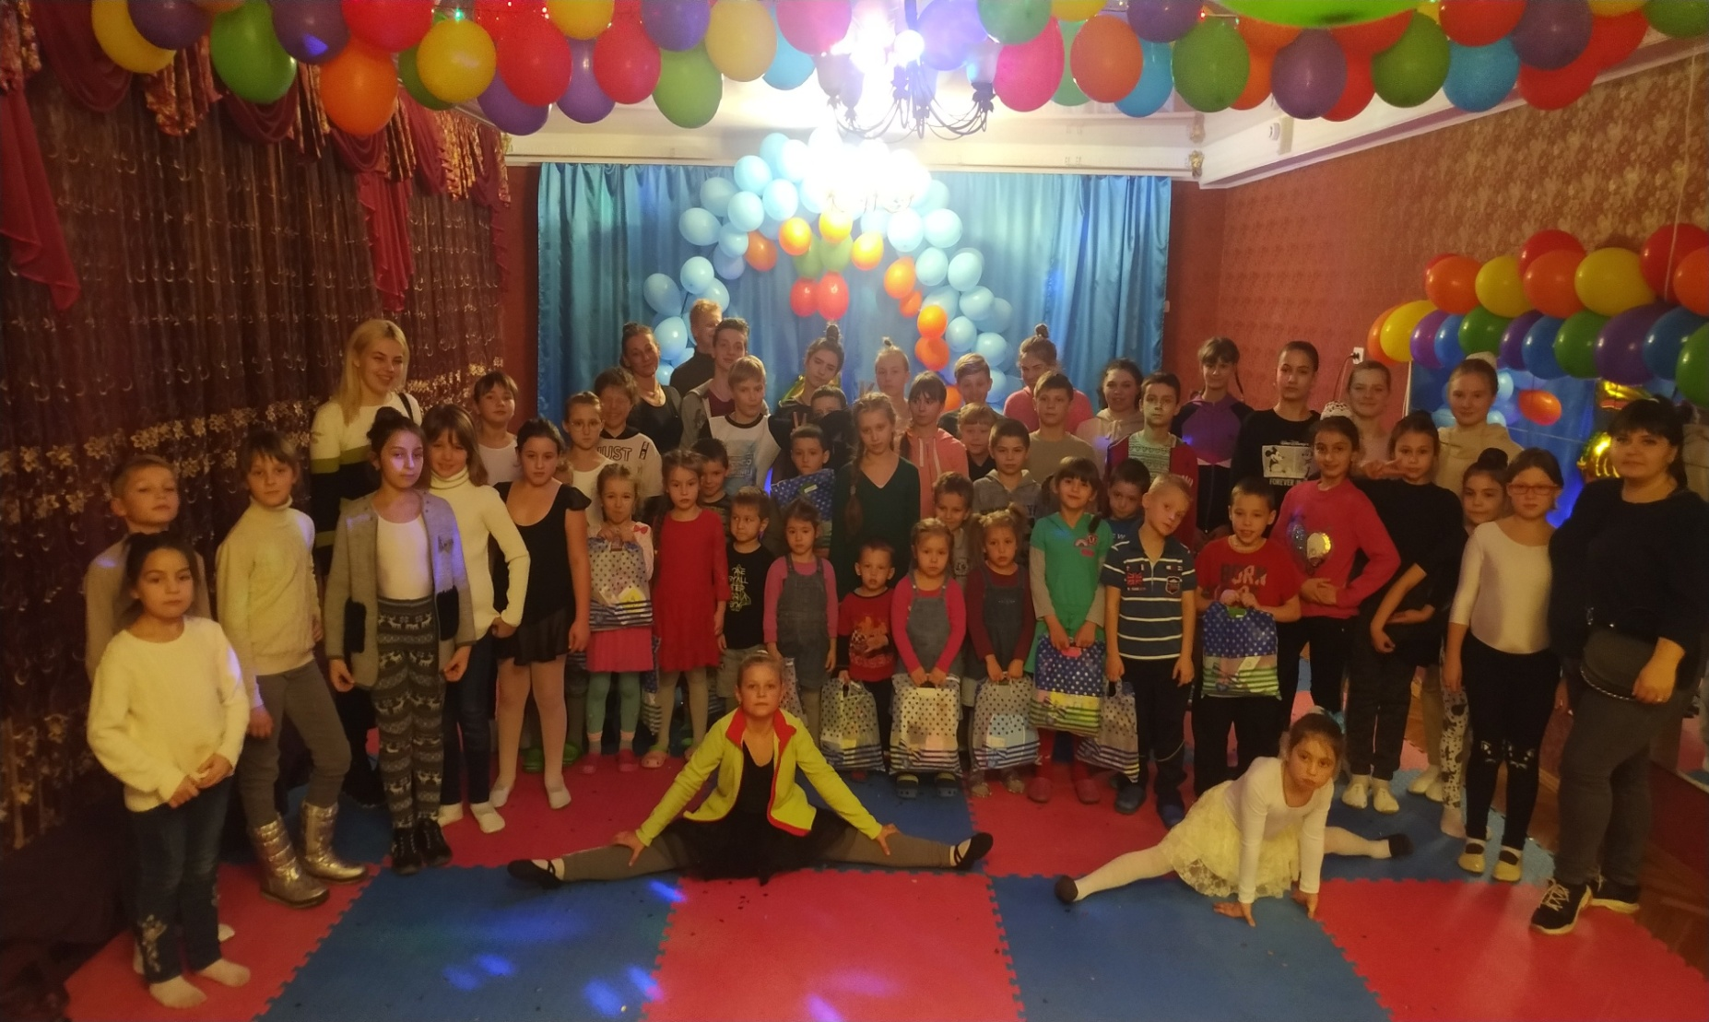
Відвідування закладу соціального захисту для дітей
«Центр соціально-психологічної реабілітації дітей»
міста Харкова

Slide 16
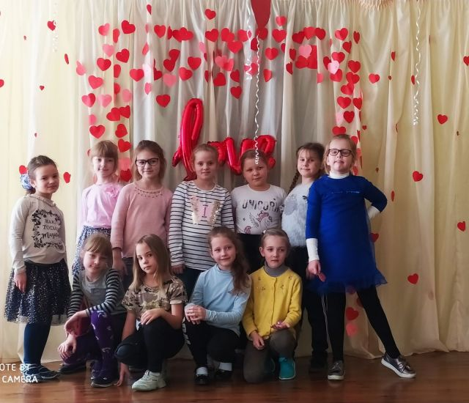
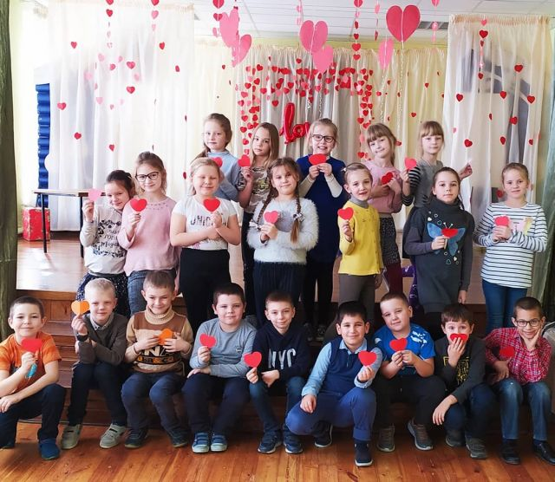
Свято Дня закоханих

Slide 17
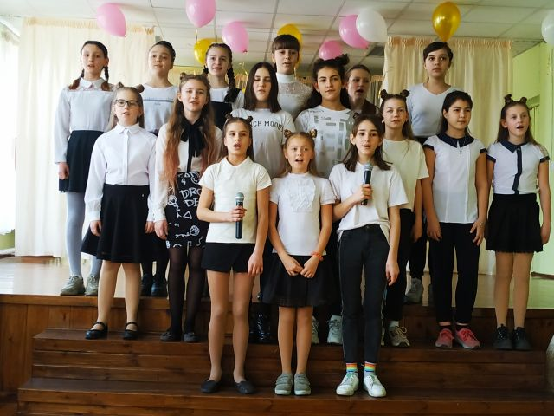
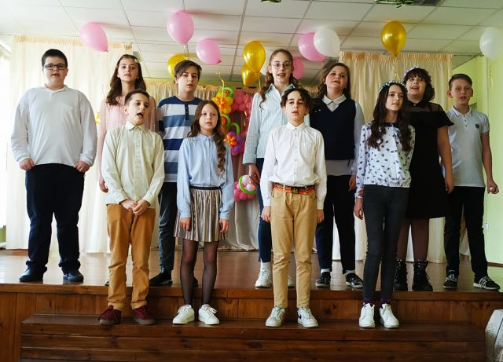
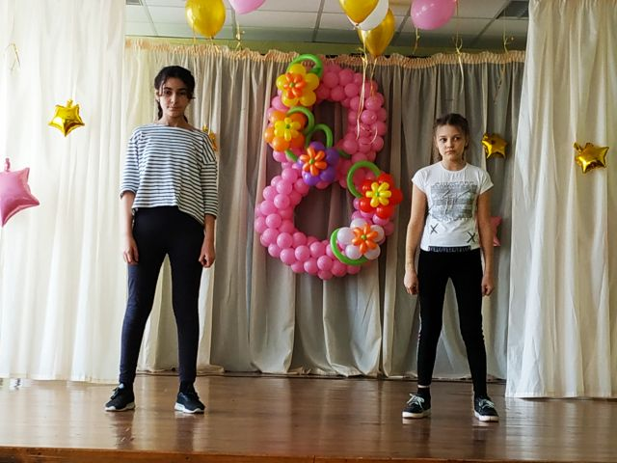
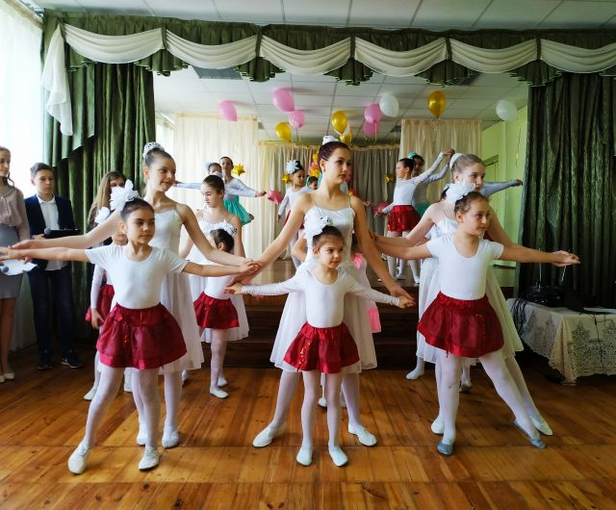
Свято до Міжнародного жіночого дня

Slide 18
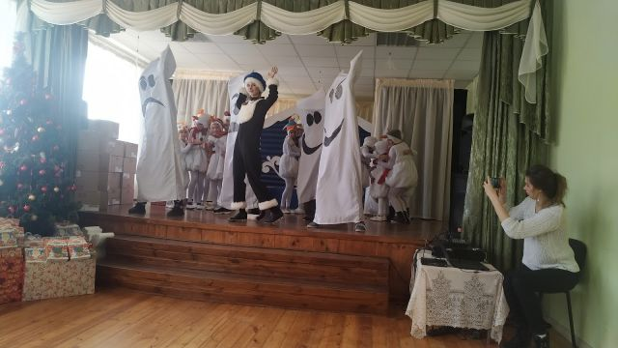
На базі закладу працюють гуртки додаткових освітніх послуг за рахунок коштів спеціального фонду бюджету театральний «Пінгвін», танцювальний «Силует».

Slide 19
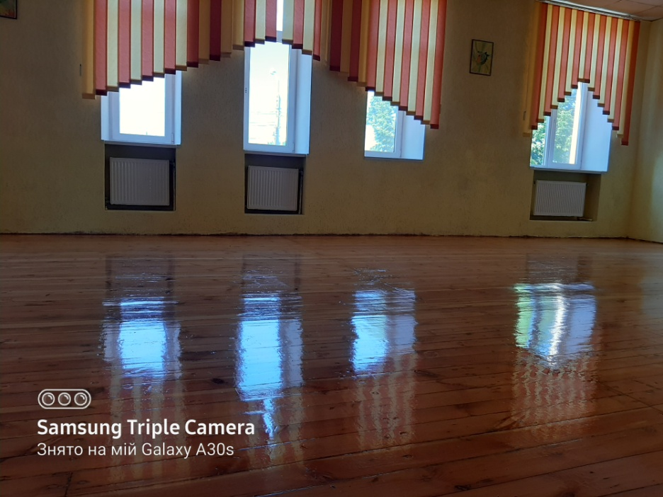
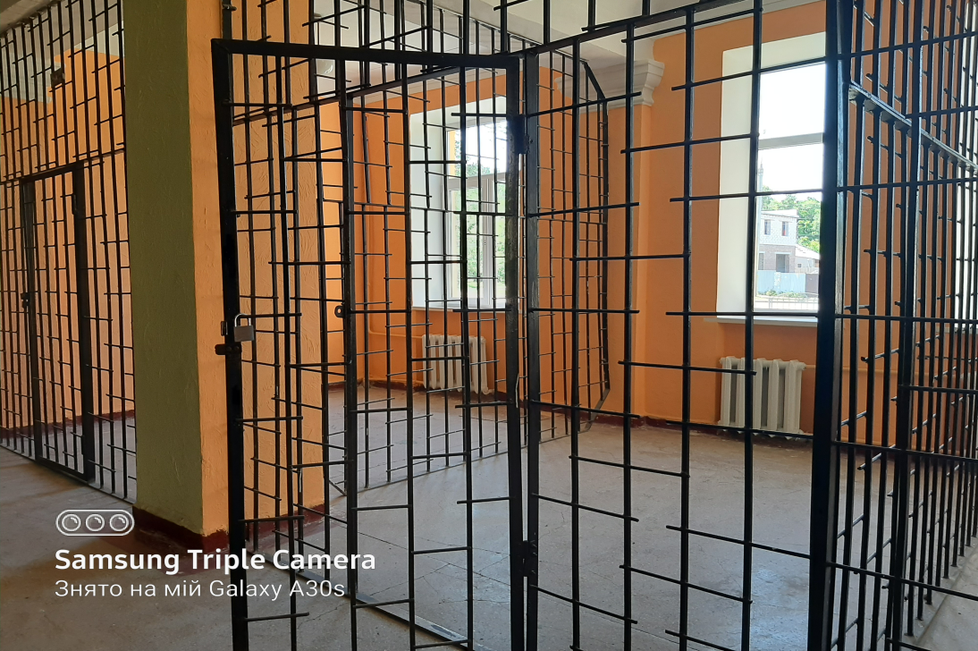
Зміцнення та модернізація
матеріально-технічної бази
Циклювання підлоги
Ремонт роздягалень

Slide 20
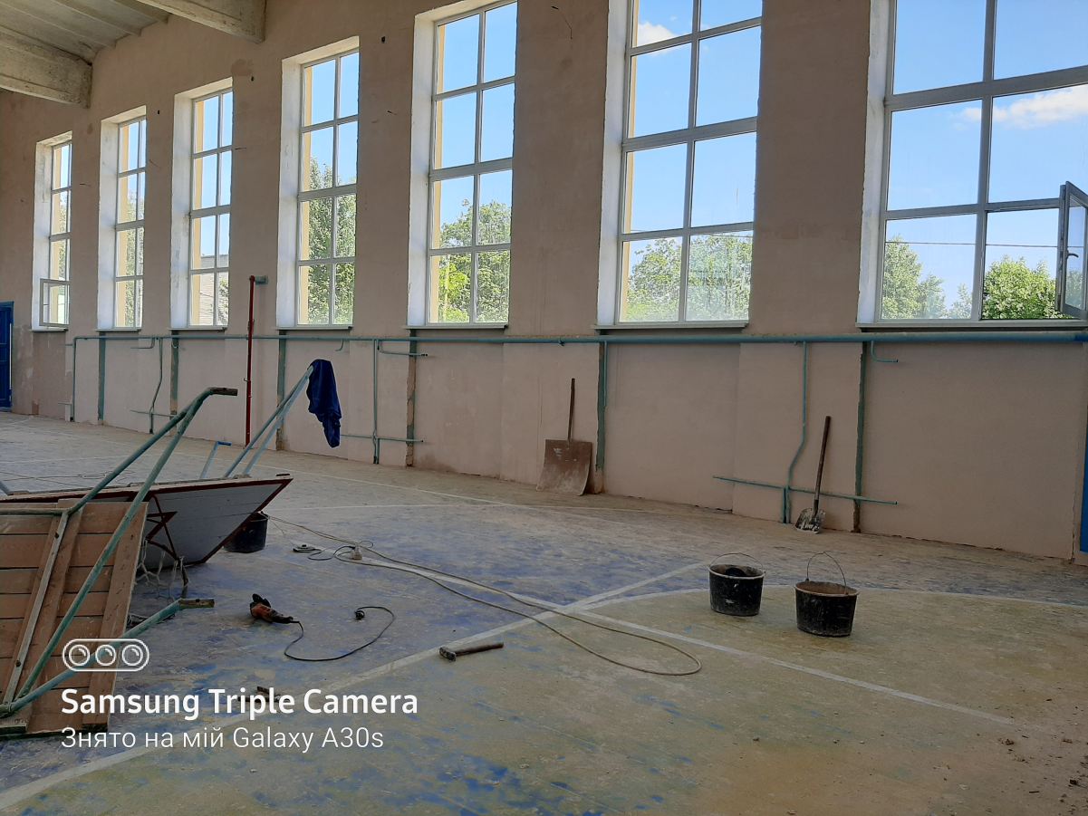
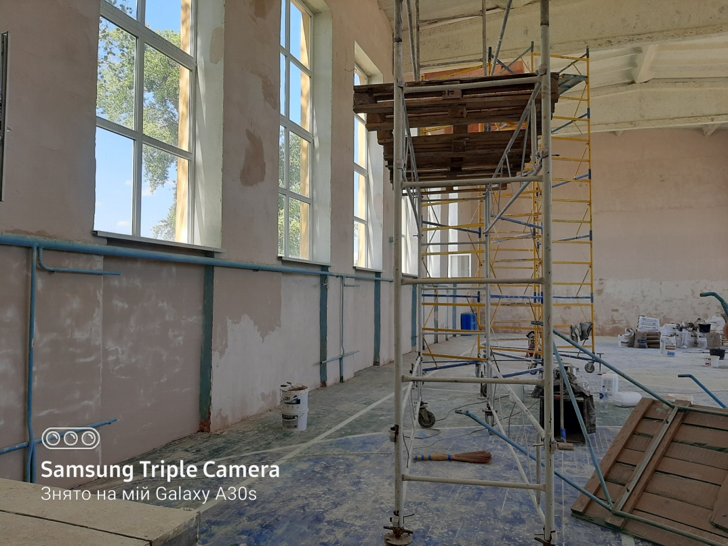
Ремонт спортивного залу

Slide 21
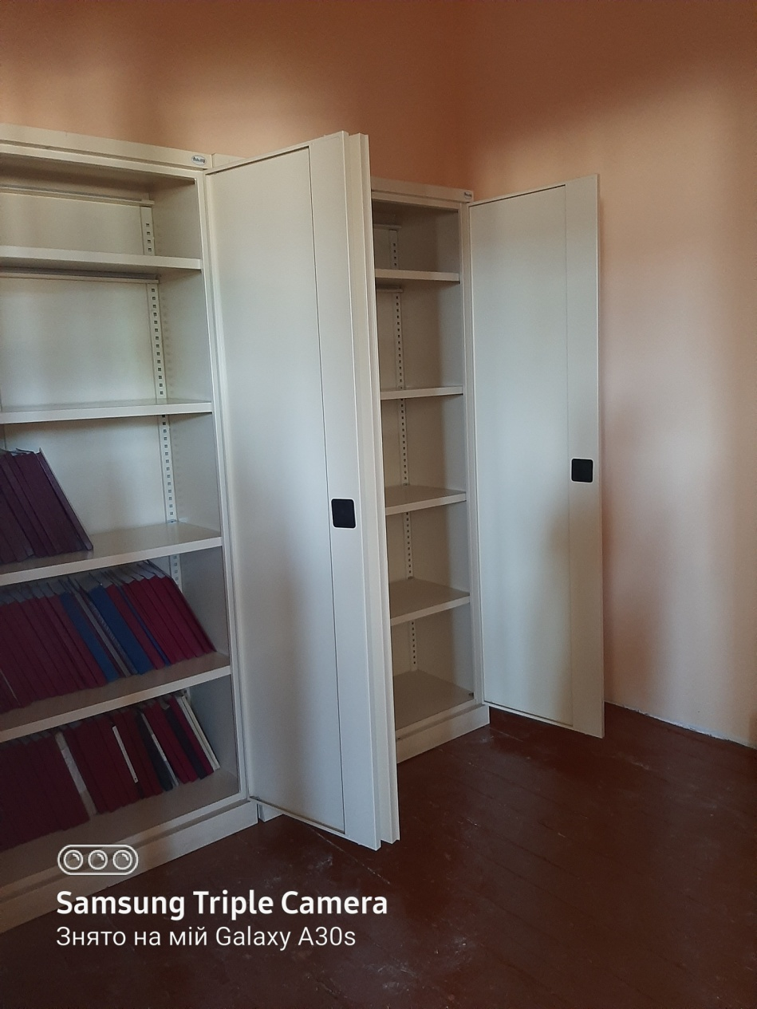
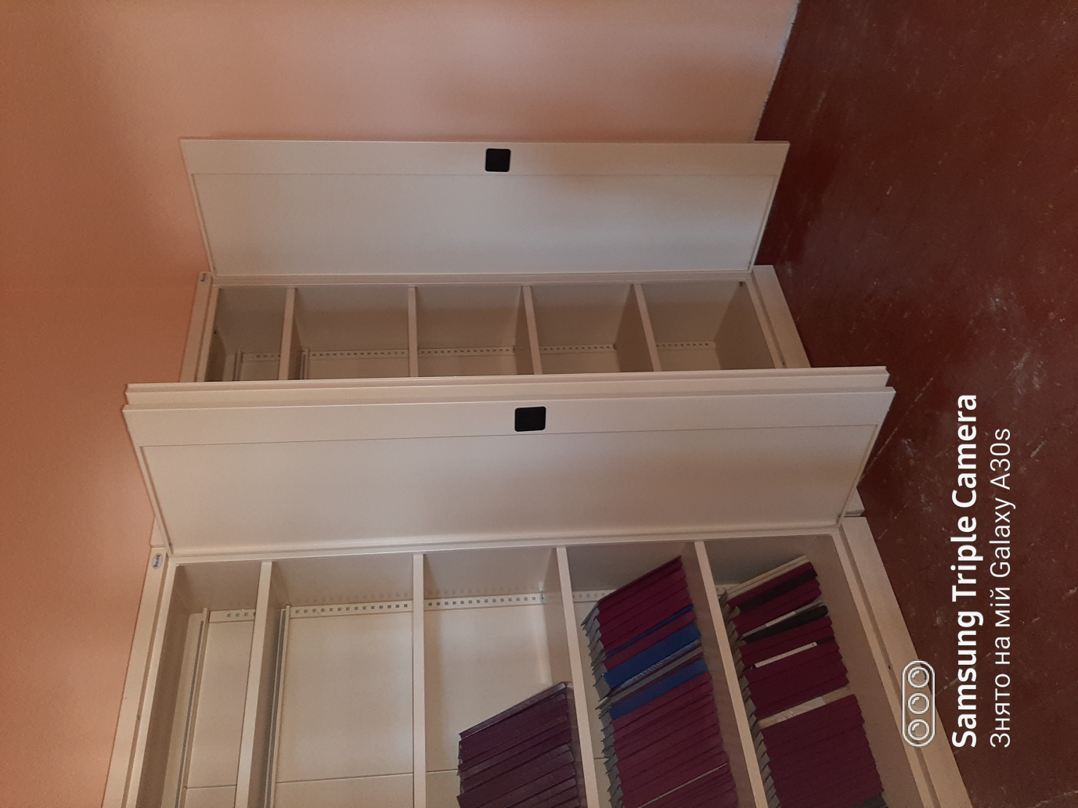
Ремонт архіву та придбання
металевих шаф

Slide 22
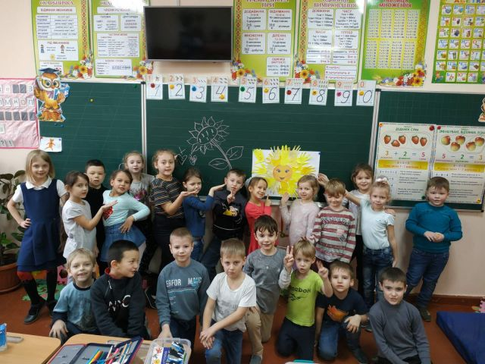
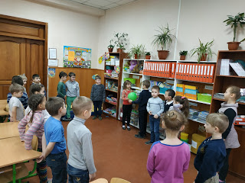
Оснащення кабінетів НУШ

Slide 23
Ужиті заходи щодо забезпечення закладу освіти кваліфікованими педагогічними кадрами та доцільність їх розстановки
Якісний склад педагогічного колективу школи на кінець навчального року становив:
Кваліфікаційна категорія | Кількість працівників
Спеціаліст вищої категорії | 22
Спеціаліст першої категорії | 5
Спеціаліст другої категорії | 8
Спеціаліст | 14
Усього: | 49
16 вчителів мають педагогічні звання: «Заслужений учитель України» - 1, «Учитель-методист» - 8, «Старший вчитель» - 8, «Майстер спорту» - 1. Нагрудний знак «Відмінник освіти України» має 1 учитель.

Slide 24
Вакансії:
вчитель німецької мови – 1,5 ставки,
практичний психолог - 0,75 ставки,
вчитель інформатики - 1 ставка.

Slide 25
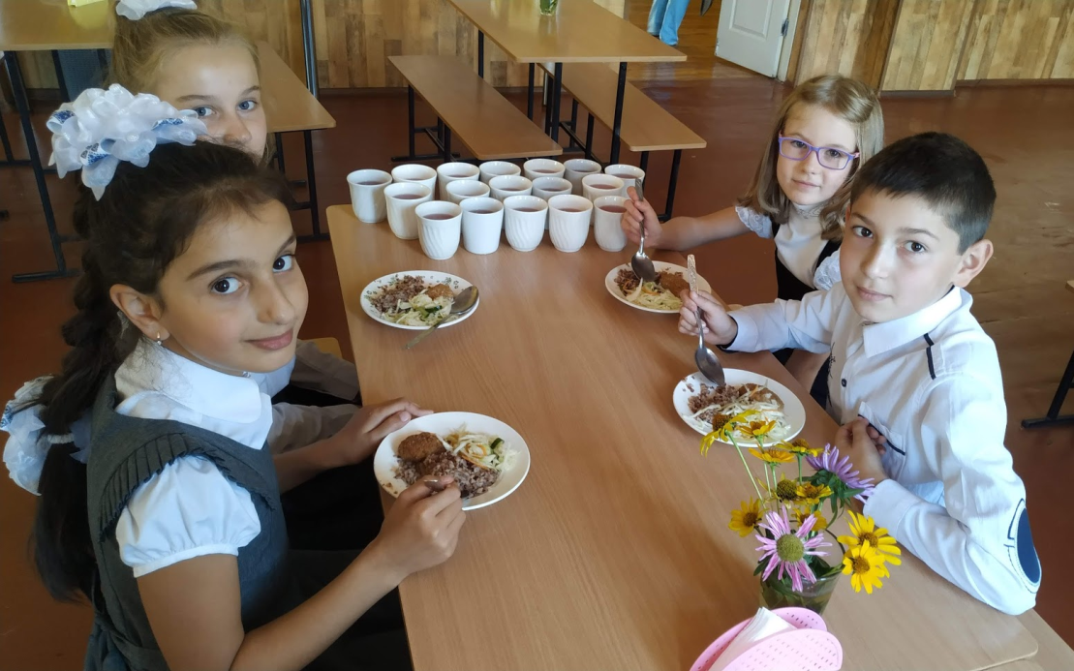
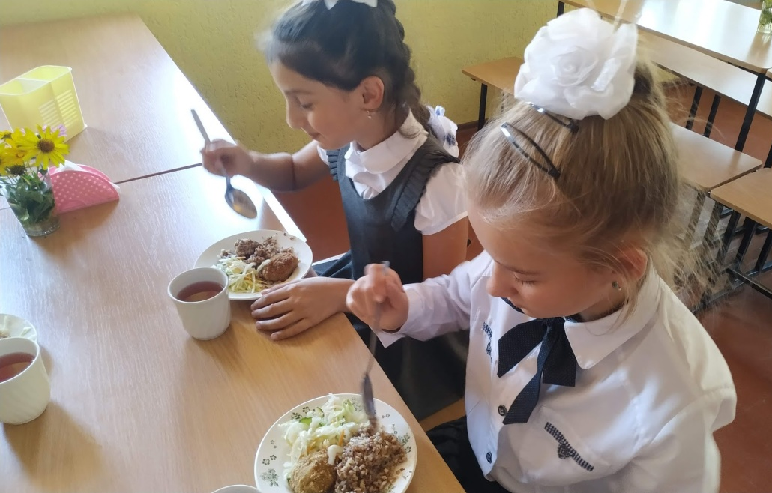
Організація харчування в школі

Slide 26
У 2019/2020 навчальному році з метою надання якісного харчування дітям була організована робота шкільної їдальні, яка забезпечила повноцінним харчування учнів за рахунок бюджетних коштів (учні 1-4-х класів) та позабюджетних коштів (інші класи).
Вид харчування | 1 клас | 2-4 класи
Гаряче харчування | 12,00 | 12,00
Безкоштовне харчування молоком | 6,72 | -
Гаряче харчування учнів пільгового контингенту | 15,00 | 15,00
358 учнів 5-11-х класів отримували гаряче харчування за кошти батьків.
636 учнів школи були охоплені буфетною продукцією.
90 учнів ГПД протягом навчального року отримували гаряче харчування за кошти батьків.

Slide 27
Соціальний захист, збереження та зміцнення здоров’я учнів
За поточний навчальний рік під час освітнього процесу не зафіксовано фактів порушення прав дитини, санітарно-гігієнічних та протипожежних норм.

Slide 28
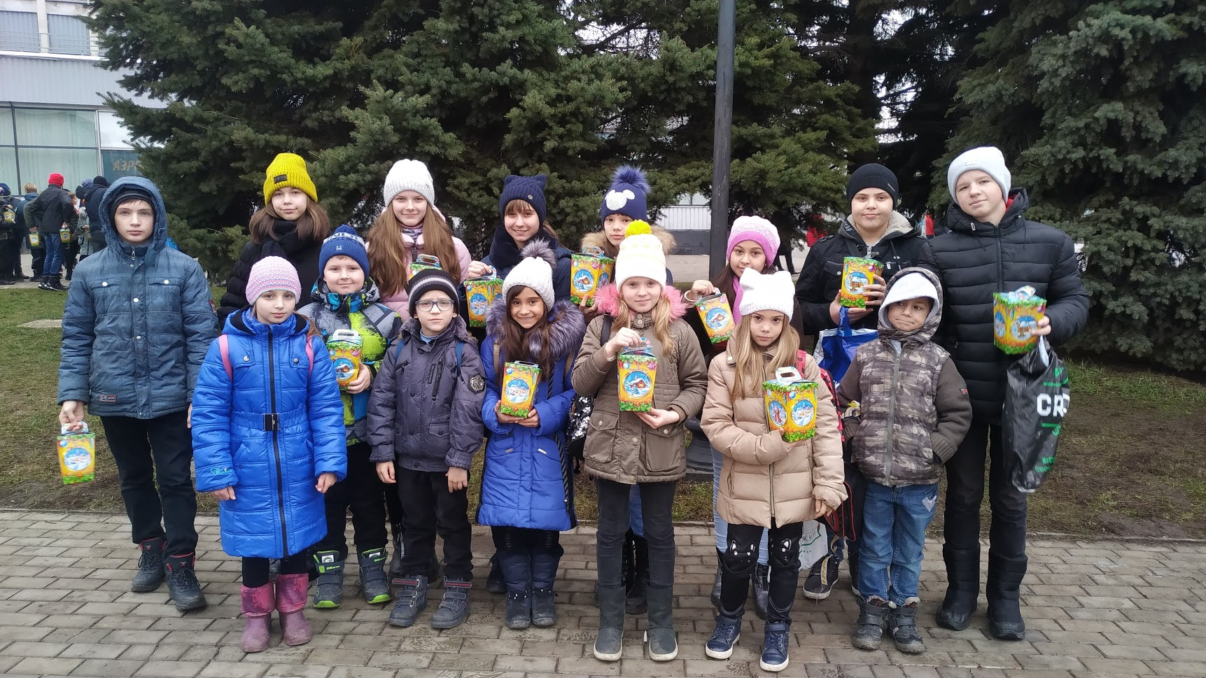
Захисна робота з дітьми пільгового контингенту

Slide 29
Робота соціального педагога упродовж 2019/2020 навчального року була спрямована на роботу з дітьми пільгового контингенту. Станом на кінець 2019/2020 навчального року в школі 85 дітей пільгового контингенту, серед них:
діти-сироти, діти, позбавлені батьківського піклування, діти з малозабезпечених сімей, діти з багатодітних сімей, діти, які постраждали внаслідок ЧАЕС, діти з інвалідністю, діти, статус яких визначено згідно 135 статті СКУ, діти –напівсиріт, діти учасників АТО/ООС.
9 дітей-сиріт та дітей, позбавлених батьківського піклування були забезпечені єдиними квитками, шкільною формою ˗ 4 учні, зимовим взуттям ˗ 8 учнів, отримали матеріальну допомогу 8 дітей у першому семестрі у розмірі 600 гривень, та 2 дітей з малозабезпечених сімей у розмірі 600 гривень, у другому семестрі 6 дітей з малозабезпечених сімей у розмірі 600 грн.
Діти-сироти та діти, позбавлені батьківського піклування, діти з малозабезпечених сімей та діти учасників АТО/ООС забезпечені безкоштовним харчуванням.

Slide 30
Церемонія вручення сертифікатів стипендіатам Харківського міського голови «Обдарованість» та Харківської міської ради «Кращий учень закладу освіти»

Slide 31
У 2019/2020 н.р. учениця 11-А класу Уразгільдєєва Карина отримує стипендію «Кращий учень закладу освіти».
Рада школи порушила клопотання до експертної комісії з призначення стипендій при Департаменті освіти Харківської міської ради про призначення стипендії Харківської міської ради «Кращий учень закладу освіти» Погорєловій Єлизаветі, учениці 10-А класу.

Slide 32
Пришкільний табір “Дружба”
Внаслідок карантинних заходів цього року не працював пришкільний табір відпочинку з денним перебуванням «Дружба» та було скасовано навчальну практику.

Slide 33
Профілактичні заходи щодо запобігання правопорушень
Одним з найважливіших напрямів виховної роботи з учнями є превентивне виховання та профілактика злочинності серед неповнолітніх.
Протягом 2019/2020 навчального року соціальним педагогом було розроблено план роботи з Ради профілактики та проведено профілактичну роботу на виконання таких державних та регіональних програм:
державна соціальна програма протидії торгівлі людьми на період до 2020 року;
регіональна програма забезпечення публічної безпеки і порядку та протидії злочинності на території Харківської області на 2019-2020 рр.;
міська Комплексна програма «Назустріч дітям» на 2018-2020 р.р.;
реалізація Національної стратегії у сфері прав людини на період до 2020 року.

Slide 34
Стан дитячого травматизму
У цьому навчальному році здійснювався постійний контроль за виконанням нормативних документів із запобігання дитячому травматизму, збереження життя та здоров’я учнів, створенням безпечних умов для учасників навчально-виховного процесу під час їхнього перебування у навчальному закладі, за неухильним дотриманням нормативності порядку звільнення учнів від занять фізичною культурою, зарахування до спеціальних і підготовчих медичних груп.

Slide 35
ЗАЛУЧЕННЯ ПЕДАГОГІЧНОЇ ТА БАТЬКІВСЬКОЇ ГРОМАДСЬКОСТІ ЗАКЛАДУ ОСВІТИ ДО УПРАВЛІННЯ ЙОГО ДІЯЛЬНІСТЮ; СПІВПРАЦЯ З ГРОМАДСЬКИМИ ОРГАНІЗАЦІЯМИ

Slide 36
Дякую за увагу!

